Slide 1
Государственный университет морского и речного флота
имени адмирала С.О. Макарова
кафедра межкультурных коммуникаций
Общая характеристика Кенозерского национального парка
Туристско-рекреационное районирование России
Доцент, канд. филол. наук
Михаил Александрович
ЗЕНКИН

Slide 2
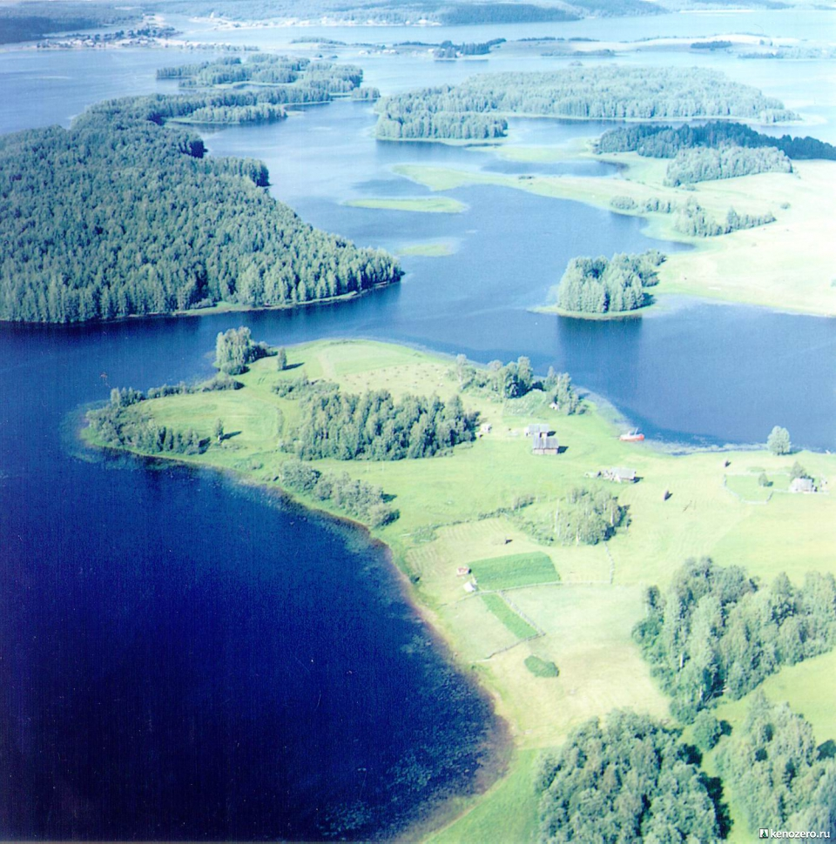
Кенозерский национальный парк образован во исполнение Постановления Правительства Российской Федерации 28 декабря 1991 года на площади 141354 га.

Slide 3
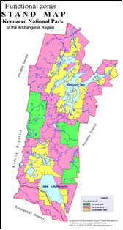
По конфигурации территория Парка – вытянутый в меридиональном направлении многоугольник.
Максимальное расстояние с юга на север – 72 км, с запада на восток – 27 км.

Slide 4
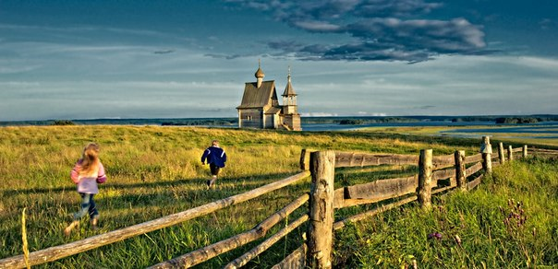
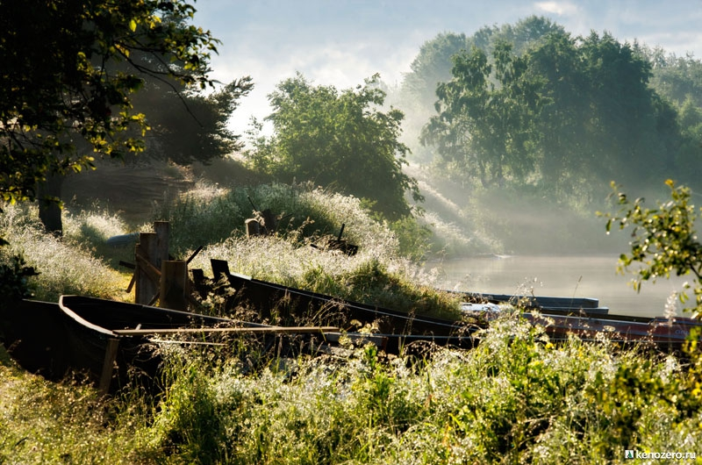
Кенозерский национальный парк – особо охраняемая природная территория – является эталонной системой исторической среды обитания человека.

Slide 5
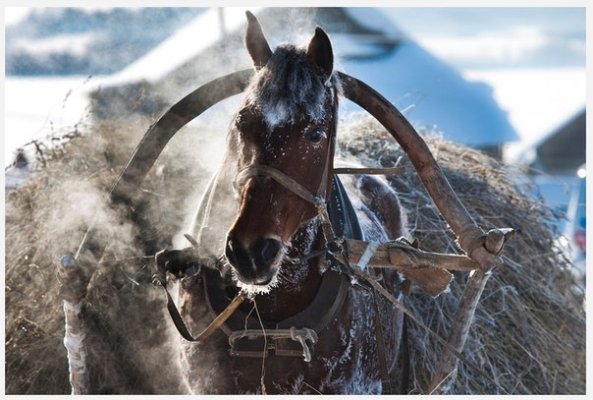
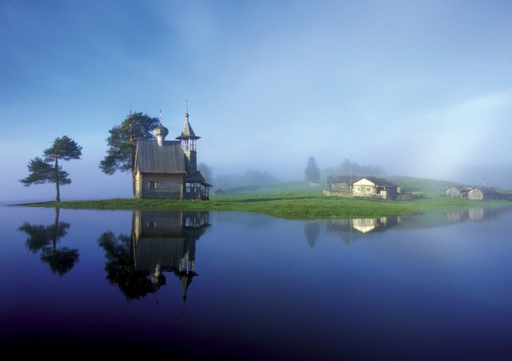
Историческая память населения придает этим местам глубокое духовное содержание.

Slide 6
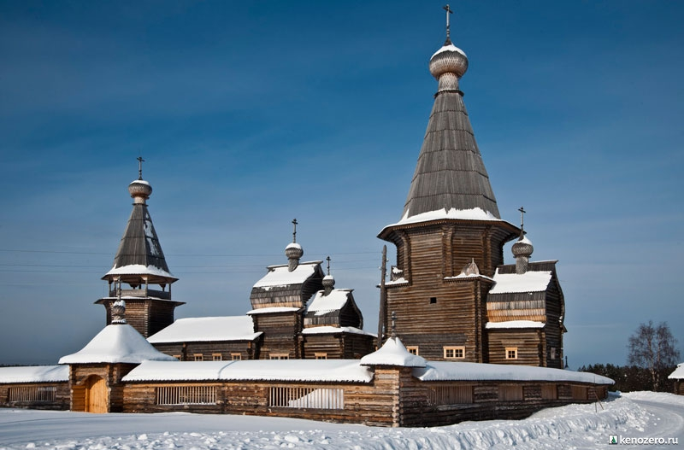
Природно-культурный комплекс Кенозерья существенно обогащает представление о культуре Русского Севера.

Slide 7
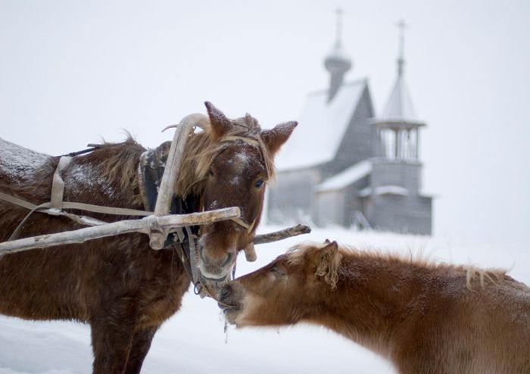
Уникальное расположение Парка обусловило разнообразие видового состава растений и животных.

Slide 8
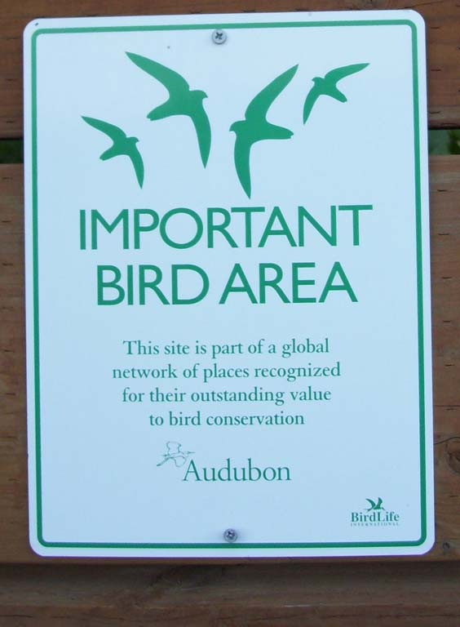
Кенозерье играет важную роль в сохранении орнитофауны Северной Европы, и поэтому внесено в каталог «Ключевые орнитологические территории международного значения в Европейской России (Important Bird Areas) (2000)».

Slide 9
Кенозерский национальный парк – выдающийся образец североевропейского культурного ландшафта, сохранившего на своей территории традиции и реликтовые формы народного творчества, хозяйствования и природопользования.

Slide 10
Список использованных источников:
Официальный сайт Кенозерского национального парка http://kenozero.ru/

